Slide 1
Licencia Creative Commons
Este documento es de contenido abierto y está elaborado bajo la licencia internacional Creative Commons Atribución 4.0. Para ver una copia de la licencia, visite http://creativecommons.org/licenses/by/4.0
Usted puede: Compartir: copiar y redistribuir el material en cualquier medio o formato Editar: remezclar, transformar y crear a partir del material para cualquier propósito, incluso comercialmente
Bajo las siguientes condiciones:
Atribución: debe atribuirle a CAWST el crédito de forma apropiada, proporcionar un enlace a la licencia e indicar si se realizaron cambios. Lo puede hacer de cualquier forma que sea razonable, pero no de una manera que sugiera que CAWST avala a su organización o el uso que le ha dado al documento. Please include our website: www.cawst.org.
CAWST actualizará este documento periódicamente. Por ese motivo, no se recomienda que lo almacene para descargarlo desde su sitio web.
CAWST y sus directores, empleados, contratistas y voluntarios no asumen ninguna responsabilidad ni dan ninguna garantía respecto de los resultados que puedan obtenerse a partir del uso de la información proporcionada.

Slide 2
Esta presentación es para usar con el
Plan de lección 13: Construcción de una letrina básica en el taller sobre Promoción comunitaria de WASH
Disponible en www.cawst.org/resources

Slide 3
Construcción de una letrina básica
2017

Slide 4
Objetivos de aprendizaje
Debatir sobre los desafíos que implica construir una letrina.
Identificar las partes principales de una letrina.
Explicar la función de cada parte de la letrina.
Enumerar las reglas generales para emplazar una letrina temporal básica.

Slide 5
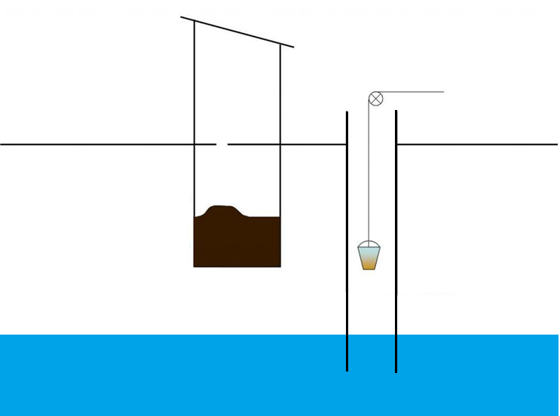
Emplazamiento de letrinas

Slide 6
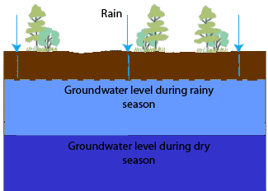
Regla n° 1: Distancia del agua subterránea
El fondo de la fosa debe ser de por lo menos 2 metros por encima del nivel freático anual más alto.
Lluvia
min. 2 m
Agua subterránea durante la época de lluvia
Agua subterránea durante la época seca

Slide 7
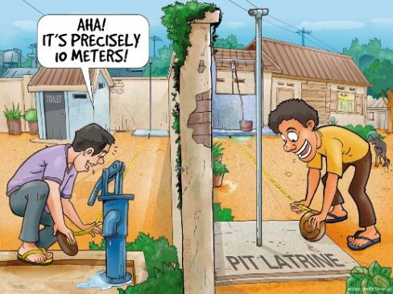
Regla n° 2: Distancia horizontal de la fuente de agua
Cuanto mayor sea la distancia horizontal entre la letrina y la fuente de agua de consumo, menor será el riesgo de contaminación.
10 metros es la distancia mínima, y con frecuencia 30 metros se recomienda.
¡AJA! ¡ESTÁ A EXACTAMENTE 10 METROS!
LETRINA DE FOSA
Fuente: desconocida

Slide 8
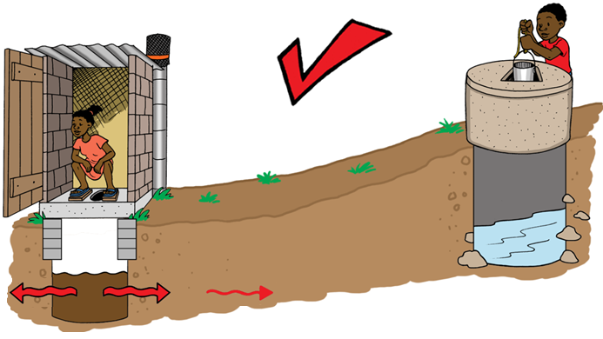
Regla n° 3: ¿Colina arriba o abajo?
Situar las letrinas a un nivel más bajo que la fuente de agua de consumo.

Slide 9
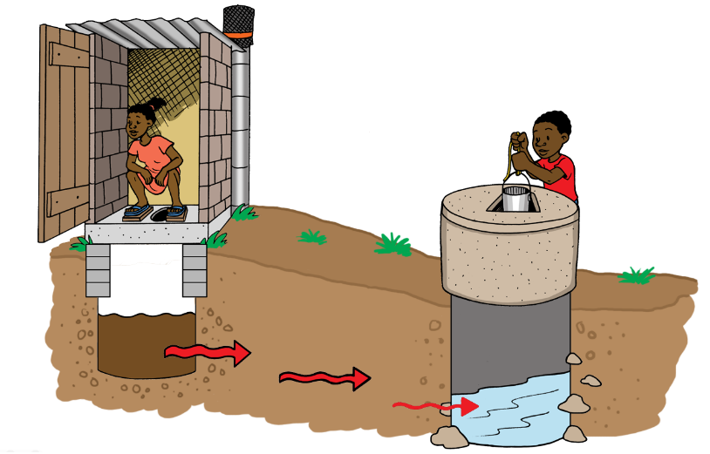
¿Qué está mal en esta imagen?

Slide 10
¡Cómo CAWST puede apoyarlo!
Comuníquese con CAWST para obtener ayuda para usar y adaptar nuestros recursos de educación y capacitación para su trabajo.
Visite www.cawst.org/resources para:
Últimas actualizaciones de este documento
Otros talleres y recursos de capacitación relacionados
Upper 424 Aviation Rd NE,
Calgary AB T2E 8H6, Canadá
+ 1 403 243 3285
Correo electrónico: cawst@cawst.org
www.cawst.org

